Slide 1
G3121,G3121k - Poznávání minerálů a hornin
Vyučující: doc. Zdeněk Losos, doc. Jindřich Štelcl
Rozsaha forma výuky: podzimní semestr: 2 hodiny týdně, praktická cvičení
Určeno: bakalářský program geologie
Předpoklad: řádné ukončení předmětů Mineralogie a Petrologie
Ukončení předmětu: klasifikovaný zápočet
Forma ukončení: praktické poznávání vzorků minerálů a hornin a prokázání teoretických znalostí ústní formou
Podmínky připuštění ke klasifikovanému zápočtu: 100% účast na cvičeních (absence nutno nahradit po domluvě s vyučujícím)
Klasifikovaný zápočet: Poznávání 5 vzorků minerálů a 5 vzorků hornin (minerály a horniny vyznačené v sylabu tučně je u zápočtu nutné bezpodmínečně poznat). Znalost odpovídajících teoretických základů z předmětů Mineralogie a Petrologie se ověřuje ústní formou. Neznalost elementárních teoretických poznatků může být důvodem pro neudělení zápočtu!!!

Slide 2
G3121,G3121k - Poznávání minerálů a hornin
Sylabus
A. Určování prvků symetrie a pojmenování krystalových tvarů na modelech, prvky symetrie, krystalografická oddělení souměrnosti (bodové grupy), orientace krystalů, určování a pojmenování hlavních krystalových tvarů na spojkách
B. Úvod do praktického studia mineralogických vzorků 1. Reálný vývin krystalů minerálů, habitus a typus krystalů, agregáty krystalů,zonální a sektorová stavba krystalů. Krystalové srůsty. Pseudosymetrie, epitaxe, pseudomorfózy
2. Praktické procvičení hlavních fyzikálních vlastností minerálů: barva, prostupnost světla, lesk, vryp, tvrdost, štěpnost, pružnost, kujnost, hustota, magnetismus, tepelná a elektrická vodivost, luminiscence, radioaktivita.
C. Seznam minerálů určených pro praktické poznávání
1. Prvky: zlato, stříbro, měď, grafit, síra
2. Sulfidy: sfalerit, chalkopyrit, pyrhotin, galenit, cinnabarit, pyrit, markazit, arzenopyrit, antimonit, molybdenit
3. Halovce: halit, fluorit
4. Oxidy a hydroxidy: křemen, chalcedon, opál, achát, korund, hematit, ilmenit, rutil, kasiterit, spinel, magnetit, wolframit,
limonit (goethit), bauxit
5. Karbonáty: kalcit, siderit, magnezit, dolomit, ankerit, aragonit, malachit, azurit
6. Sulfáty: anhydrit, baryt, sádrovec
7. Fosfáty: apatit, pyromorfit
8. Silikáty: nesosilikáty: granáty (pyrop, almandin, spessartin, grosulár, andradit), olivín, zirkon, andalusit, sillimanit, kyanit, titanit, staurolit, sorosilikáty: skupina epidotu (klinozoisit, epidot, allanit), vesuvian, cyklosilikáty: beryl, cordierit- sekaninait, skupina turmalínů, inosilikáty: pyroxeny (enstatit, diopsid, hedenbergit, augit), amfiboly(tremolit, aktinolit, hornblend, antofylit, glakufán), wollastonit, prehnit, fylosilikáty: muskovit, biotit, lepidolit, mastek, kaolinit, serpentinová skupina, chlority, tektosilikáty: živce (ortoklas, mikroklin, sanidin, plagioklasy), leucit, nefelín, zeolity (natrolit, stilbit)

Slide 3
http://www.pinterest.org
8. Silikáty

Slide 4
http://www.pinterest.org
8a. Nesosilikáty

Slide 5
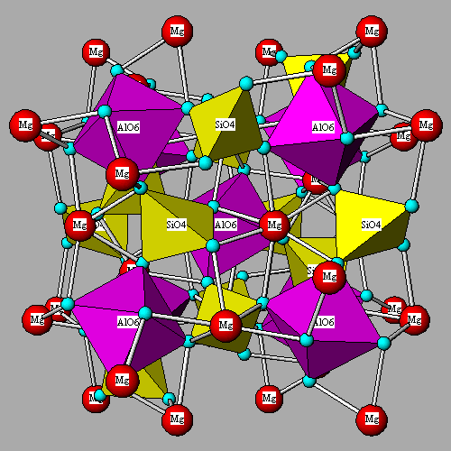
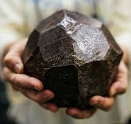
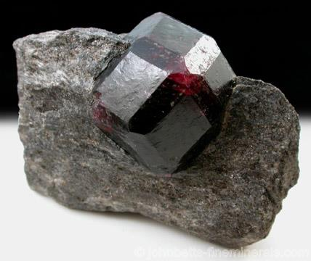
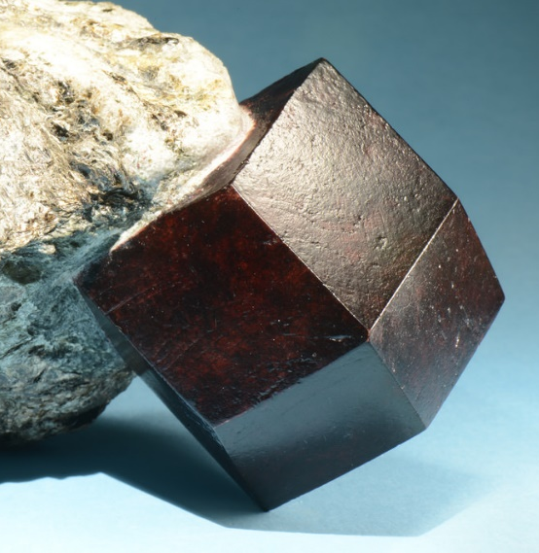
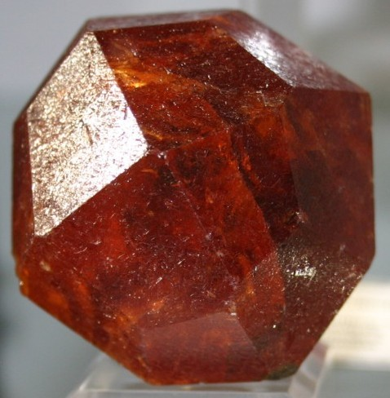
8a. Nesosilikáty - granáty
chemické složení A₃B₂(SiO₄)₃
A = Fe²⁺, Ca, Mn, Mg B = Al, Fe³⁺, Cr
Fyzikální vlastnosti:
Hustota ~ 3,4 (grossular), ~ 3,4-3,8 (uvarovit), ~ 3,7 (pyrop), ~ 3,7-4,1 (andradit), ~ 4,1-4,3 g/cm³ (almandin, spessartin).
Barva – bezbarvý, bílý, žlutý, červený, růžový, oranžový, zelený, hnědý, černý.
Štěpnost – bez štěpnosti, lesk matný až skelný, neprůhledný, průsvitný, průhledný. Tvrdost 7-8 dle Mohsovy stupnice, nemagnetický, vryp bílý.
Krystalochemie:
Granáty krystalují v kubické soustavě, oddělení hexaoktaedrické, prostorová grupa I a3d. Značná mísitelnost ve skupině ugranditu a pyralpsitu. Navíc mohou být zvýšené obsahy Ti, Y, P, existují i hydrogranáty.
Vzhled v přírodě:
Granáty bývají jak masívní, hrubě krystalické, tak ve formě krystalů, nejběžnějším tvarem je dvanáctistěn kosočtverečný, méně 24-stěn deltoidový, ostatní tvary (krychle, 48-stěn) jsou vzácné. Běžné jsou spojky tvarů.

Slide 6
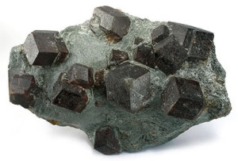
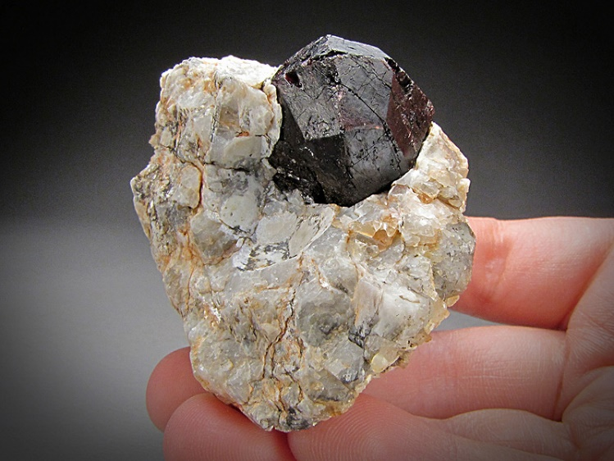
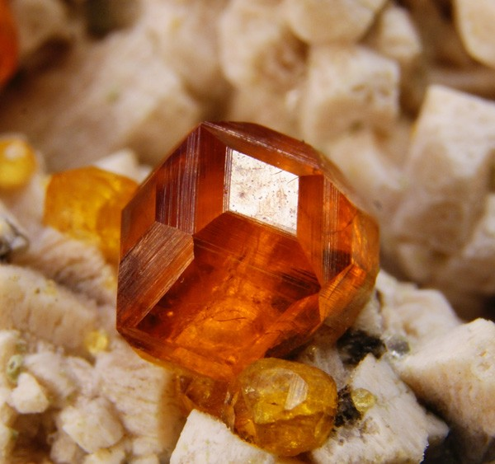
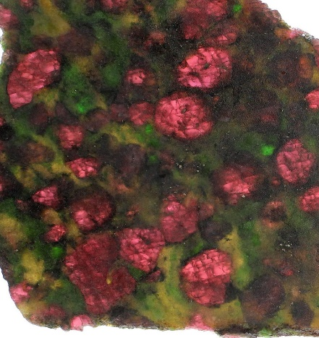
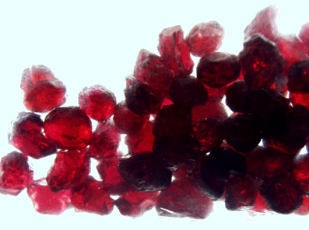
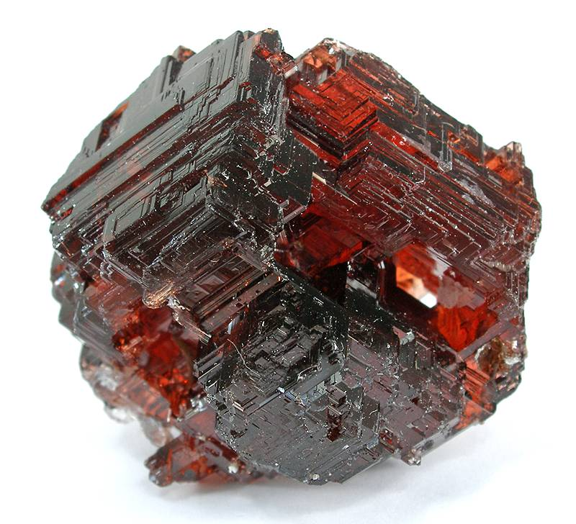
8a. Nesosilikáty - granáty
chemické složení A₃B₂(SiO₄)₃
Almandin: A = Fe²⁺ B = Al
Pyrop: A = Mg B = Al
Spessartin: A = Mn B = Al
Vzhled v přírodě:
Almandin v magmatických horninách (granity, pegmatity – zde zvýšený obsah Mn), v metamorfovaných – metapelity (jako porfyroblasty), v sedimentech běžná součást těžkého podílu. Krystaly a zrna od mm do 10 i více cm. Barva tmavě červená, hnědá až hnědočerná.
Pyrop v magmatických horninách (ultrabazika – zde zvýšený obsah Ca a Cr),
v metamorfovaných – eklogity, amfibolity (pevný roztok s almandinem - jako porfyroblasty), v sedimentech běžná součást těžkého podílu. Krystaly a zrna od mm do cm. Český granát – pyrop s obsahem Cr₂O₃ od 2-4 hm.%. Barva červenofialová, rubínově červená.
Spessartin v magmatických horninách (granity, pegmatity), v metamorfovaných – metamanganolity, v sedimentech méně častý . Krystaly a zrna od mm do 10 i více cm. Barva oranžová až červená.

Slide 7
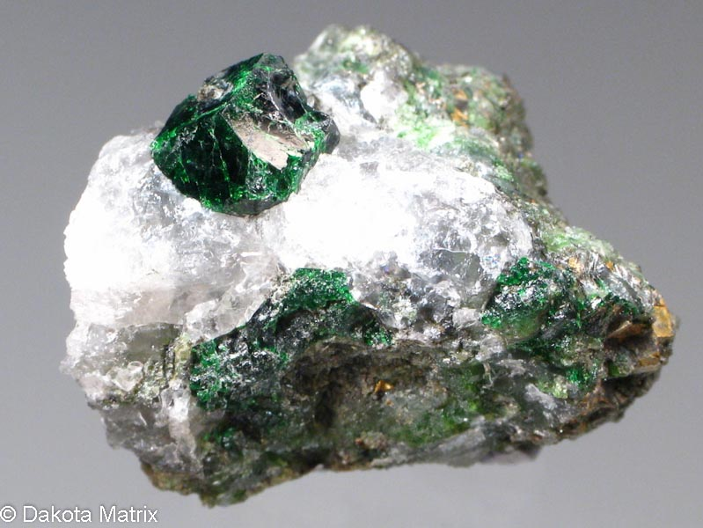
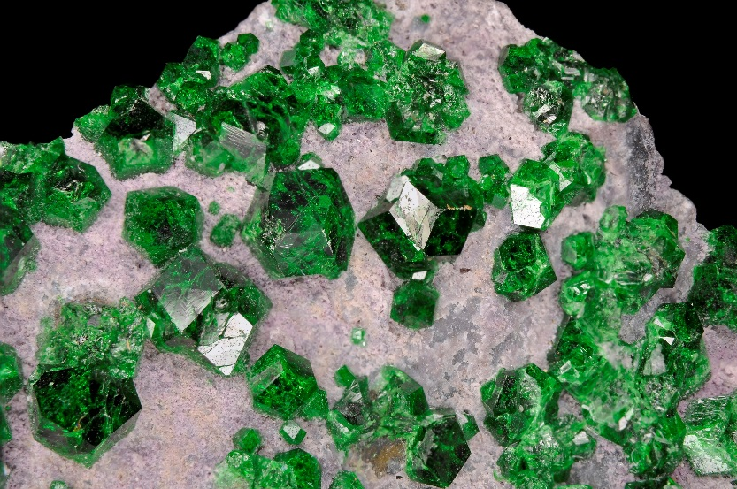
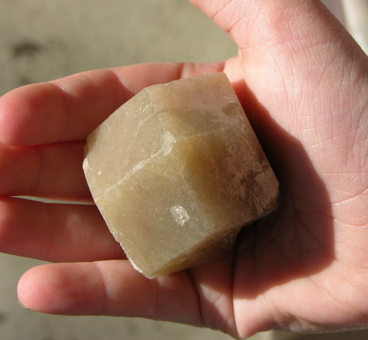
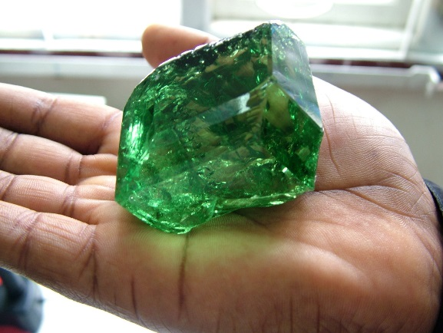
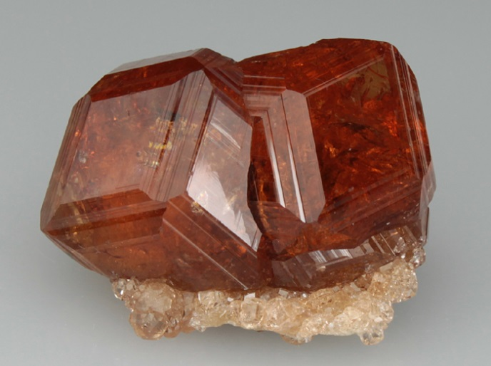
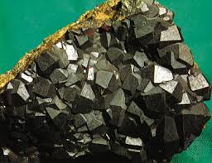
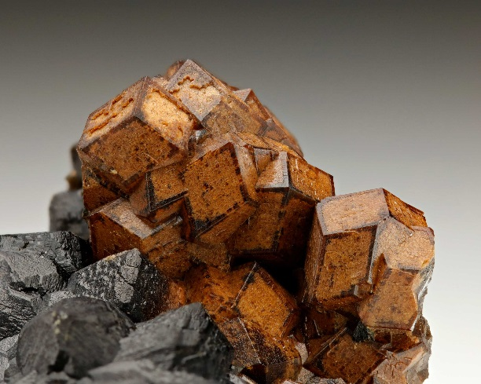
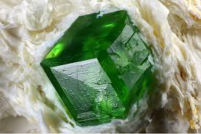
8a. Nesosilikáty - granáty
chemické složení A₃B₂(SiO₄)₃
Uvarovit: A = Ca B = Cr
Grossular: A = Ca B = Al
Andradit: A = Ca B = Fe ³⁺
Vzhled v přírodě:
Uvarovit v metamorfovaných h. – ultrabazika (zrna, agregáty na trhlinách. Vzácně likvační rudy. Krystaly a zrna od mm do 1 cm. Barva jedovatě zelená až hnědá.
Grossular v metamorfovaných h. – skarny a erlany (zde často zvýšený obsah Fe – almandin i andradit), mramory, kontaktní rohovce se zvýš. obsahem Ca. Běžné jsou hydrogrossulary. Velikost i přes 10 cm. Barva bílá zelená, hnědozelená, hnědá.
Andradit v metamorfovaných h. – skarny, někdy zvýš. obsah Mn. Krystaly a zrna od mm do 10 i více cm. Barva tmavě červenohnědá až černá, méně zelená.

Slide 8
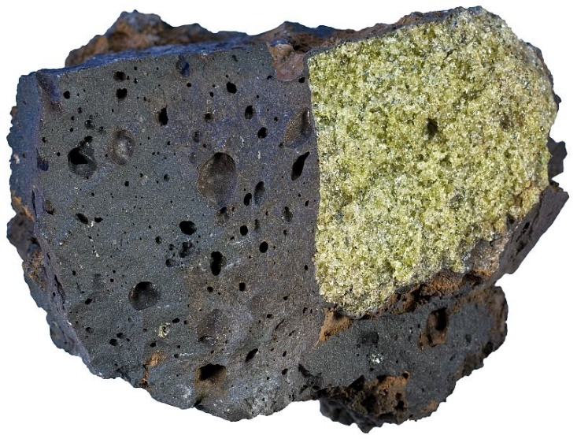
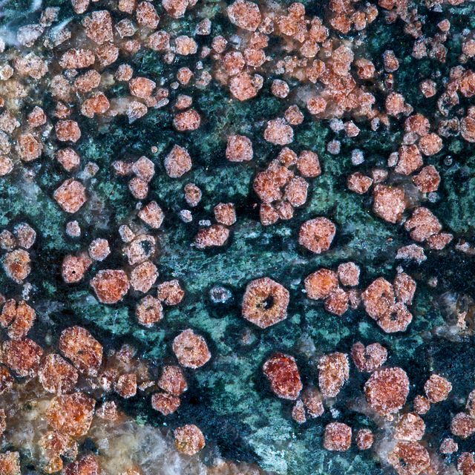
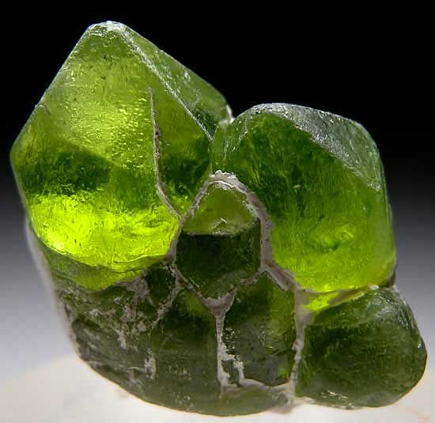
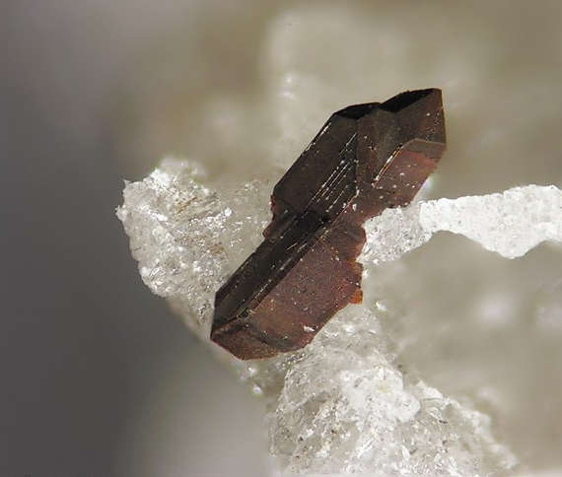
8a. Nesosilikáty - olivín
chemické složení (MgFe)₂SiO₄
Forsterit: Mg₂SiO₄
Fayalit: Fe₂SiO₄
Fyzikální vlastnosti:
Hustota 3,2 (forsterit) až 4,4 (fayalit) g/cm³
Barva – zelená v různých odstínech, hnědozelená, hnědá
Štěpnost – nezřetelná, lesk matný až skelný, neprůhledný, průsvitný, průhledný. Tvrdost 6,5 dle Mohsovy stupnice, nemagnetický, vryp bílý.
Krystalochemie:
Olivín krystaluje v rombické soustavě, oddělení dipyramidální, prostorová grupa Pbnm. Běžně stopové množství Ni, vzácně Mn nebo Ca.
Vzhled v přírodě:
Olivín je charakteristický pro ultrabazika (plášťové lherzolity, peridotity), často více čí méně podléhá serpentinizaci. Vzácněji součást některých typů gaber a výlevných ekvivalentů. Velmi vzácně v granitech a pegmatitech (fayalit). V metamorfitech typický v eklogitech, některých mramorech, apod. Do sedimentů nepřechází. Tvoří zrna spolu s OPX, CPX a spinelidy (součást xenolitů lherzolitů, plášťových hornin), v eklogitech, vzácně porfyroblasty v mramorech, krystaly v pegmatitech, v dutinách automorfní krystaly – velmi vzácně.
V pyrometamorfitech se vyskytuje vzácně fayalit.

Slide 9
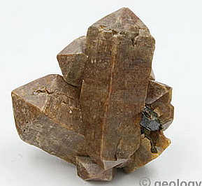
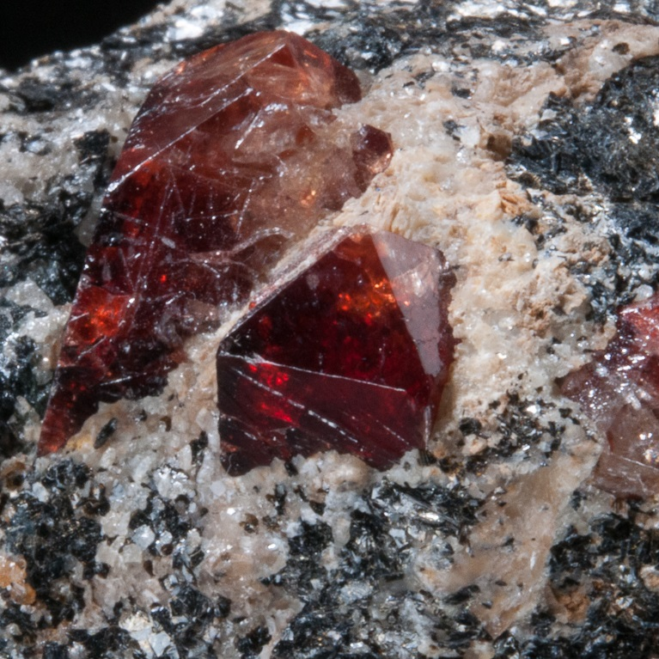
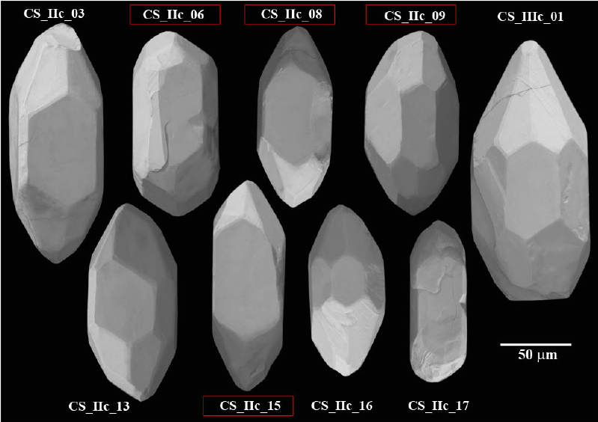
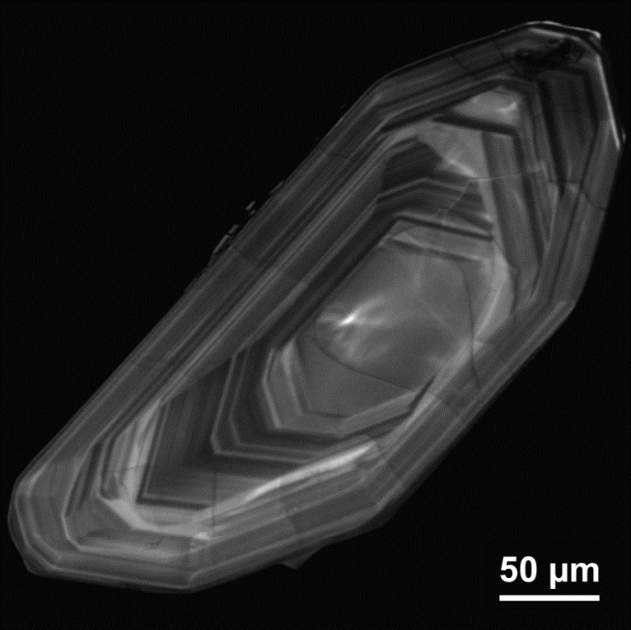
8a. Nesosilikáty - zirkon
chemické složení ZrSiO₄
Fyzikální vlastnosti:
Hustota kolem 4,7 g/cm³
Barva – bezbarvý, hnědý, červený,
modravý, zelenavý, černý
Štěpnost – nezřetelná, lesk skelný až diamantový, neprůhledný, průsvitný, průhledný. Tvrdost 7,5 dle Mohsovy stupnice, nemagnetický, vryp bílý.
Krystalochemie:
Zirkon krystaluje v tetragonální soustavě, oddělení ditetragonálně dipyramidální, prostorová grupa I 4₁/amd. Běžně zvýšený obsah HfO₂ (0,X-X0 hm. %), někdy i Th a U.
Vzhled v přírodě:
Zirkon je velmi běžnou akcesorií téměř ve všech typech hornin, vyjma ultrabazik, většinou mikroskopický. Makroskopický zejména v pegmatitech, některých metamorfitech (metapelity) a mramorech. Běžný v klastických sedimentech. Tvoří zrna, ale běžně automorfní krystaly nízce až dlouze sloupcovité s vývojem prizmat a dipyramid.

Slide 10
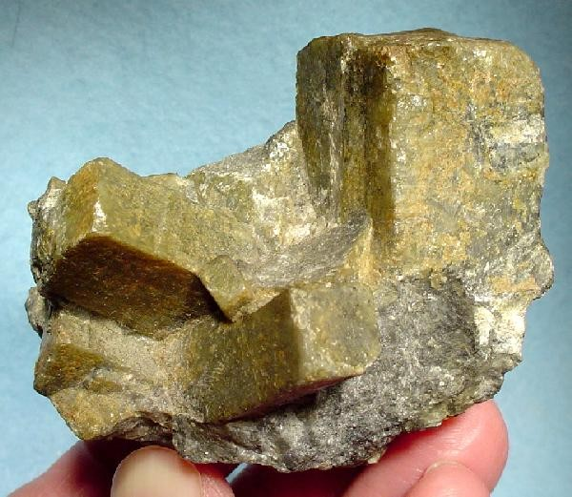
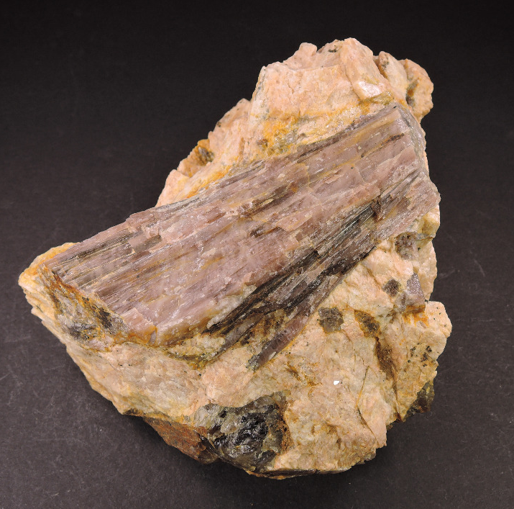
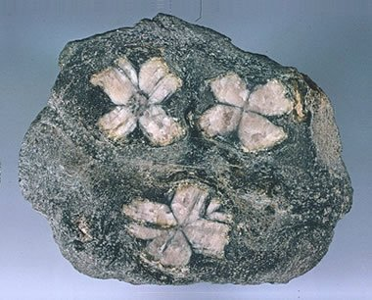
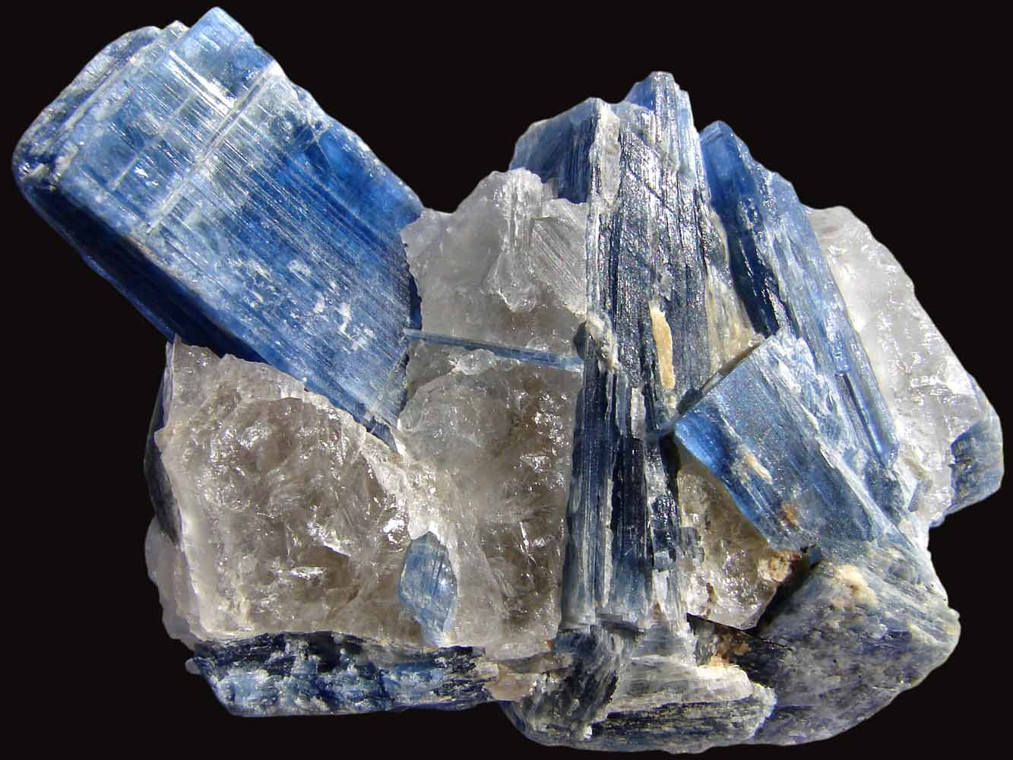
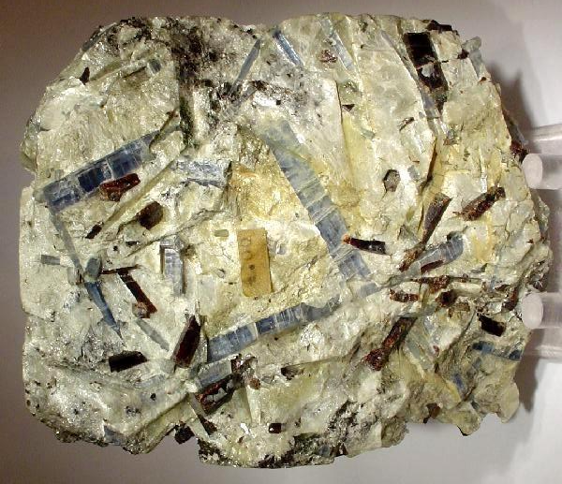
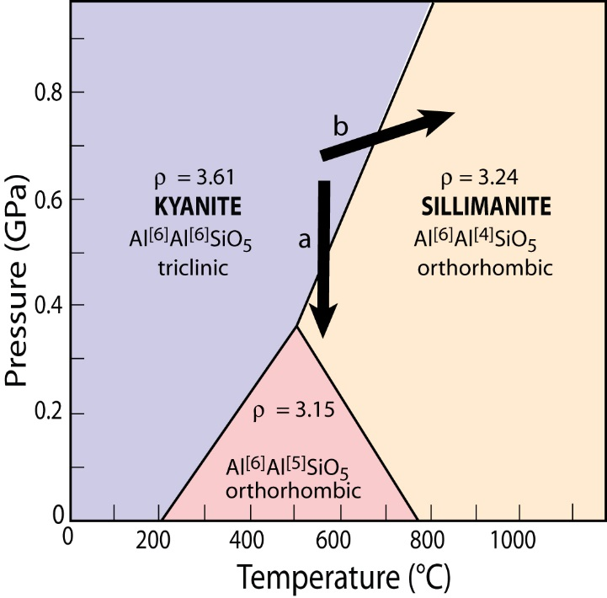
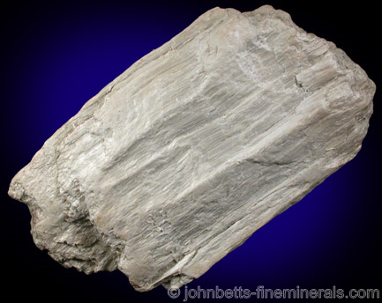
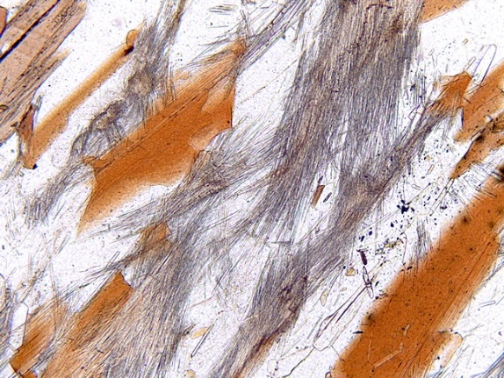
8a. Nesosilikáty – andalusit, sillimanit, kyanit
chemické složení Al₂SiO₅
Fyzikální vlastnosti:
Hustota 3,15 (andalusit), 3,6 (kyanit) a 3,25 (sillimanit) g/cm³ , Barva – hnědorůžový, zelenavý (andalusit) modravý (kyanit) a bílý (sillimanit), Štěpnost – nevýrazná (and.) a dokonalá dle {100} (kyanit) resp. {010} (sill.), lesk skelný až matný, hedvábný (sill), neprůhledný, průsvitný (and.), průhledný (kyanit). Tvrdost 7,5 dle Mohsovy stupnice, nemagnetický, vryp bílý.
Krystalochemie:
Andalusit a sillimanit krystalují v rombické s., odd. dipyramidální, kyanit v triklinické s., odd. pinakoidální. Většinou velmi čisté, vzácně stopové množství Fe (andalusit a kyanit) a Mn (andalusit).
Vzhled v přírodě:
Andalusit v některých Al-bohatých pegmatitech, jinak všechny tři v metapelitech, popř. v metalateritech. Kyanit v eklogitech a andalusit také v kont. rohovcích ve formě chiastolitu. Sloupcovité až tabulkovité krystaly, silimanit většinou vláknitý (fibrolit v křemeni).

Slide 11
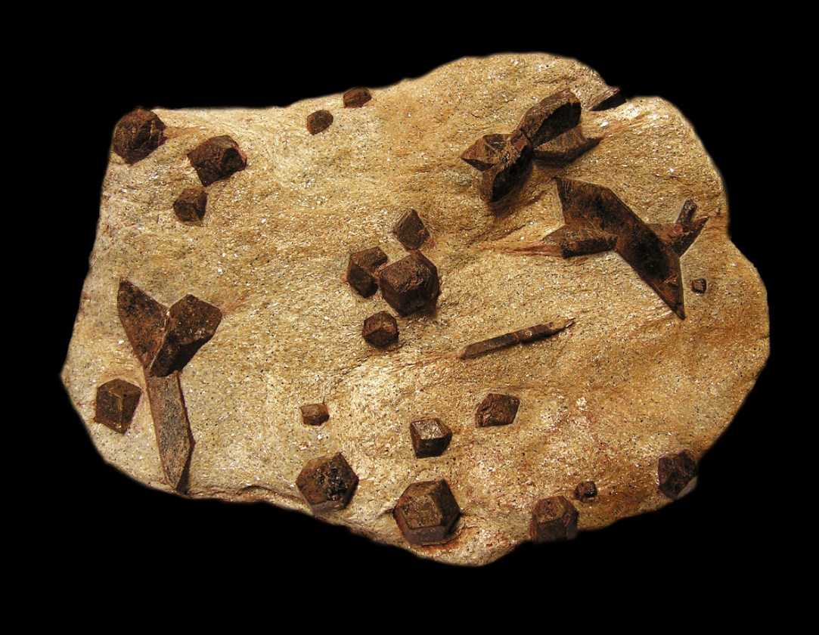
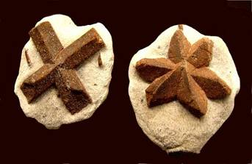
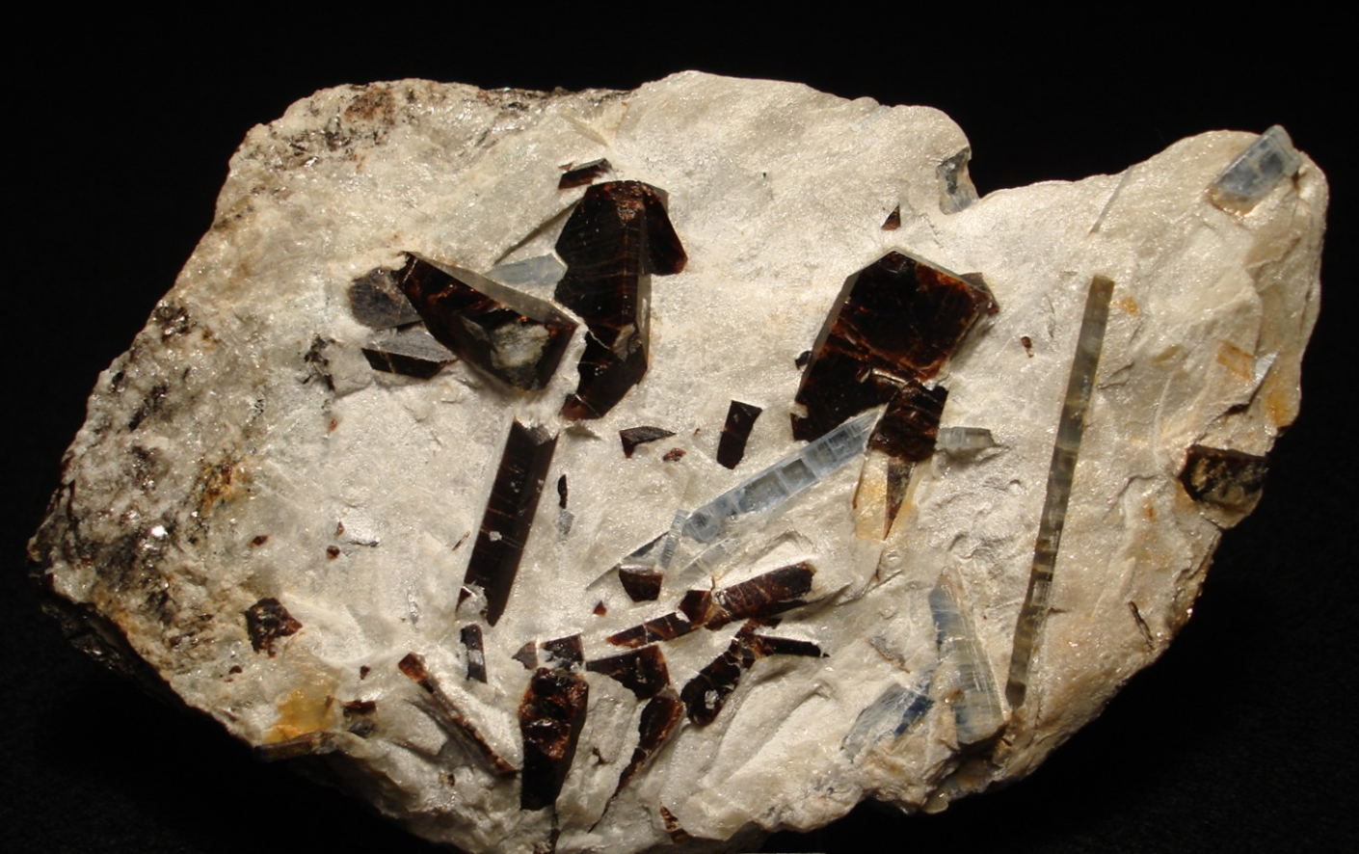
8a. Nesosilikáty – staurolit
chemické složení (Fe²⁺,Mg)₂Al₉(Si,Al)₄O₂₀(O,OH)₄
Fyzikální vlastnosti:
Hustota 3,7 ,
Barva – hnědá, hnědočerná, hnědočervená, Štěpnost – nevýrazná
lesk matný až skelný, neprůhledný,
Tvrdost 7-7,5 dle Mohsovy stupnice, nemagnetický, vryp šedý.
Krystalochemie:
Staurolit krystaluje v monoklinické s., odd. prismatické. Proměnlivý poměr Fe a Mg (magnesio-staurolit), často zvýšený obsah Zn (zincostaurolit).
Vzhled v přírodě:
Staurolit je typickým minerálem metapelitů se zvýšeným obsahem Al. Zde ve formě zrn či sloupcovitých krystalů, často zdvojčatělých. V asociaci s granátem (almandin), kyanitem, fylosilikáty atd.

Slide 12
http://www.pinterest.org
8b. Sorosilikáty

Slide 13
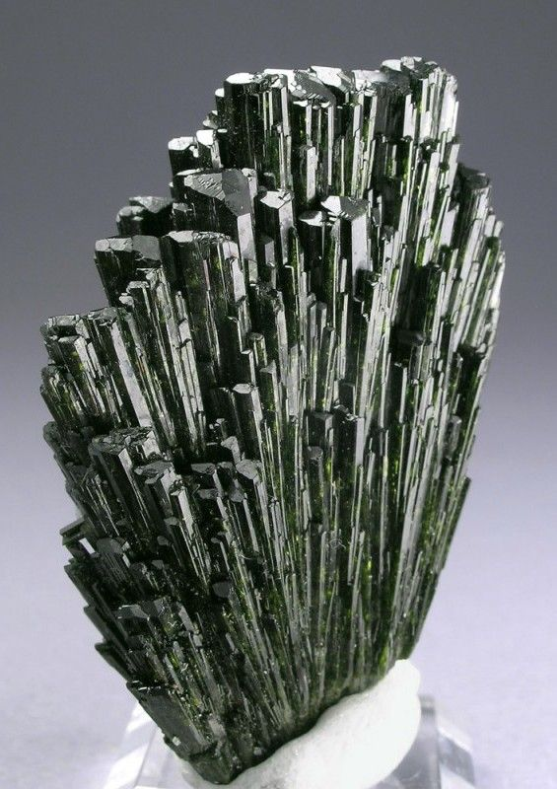
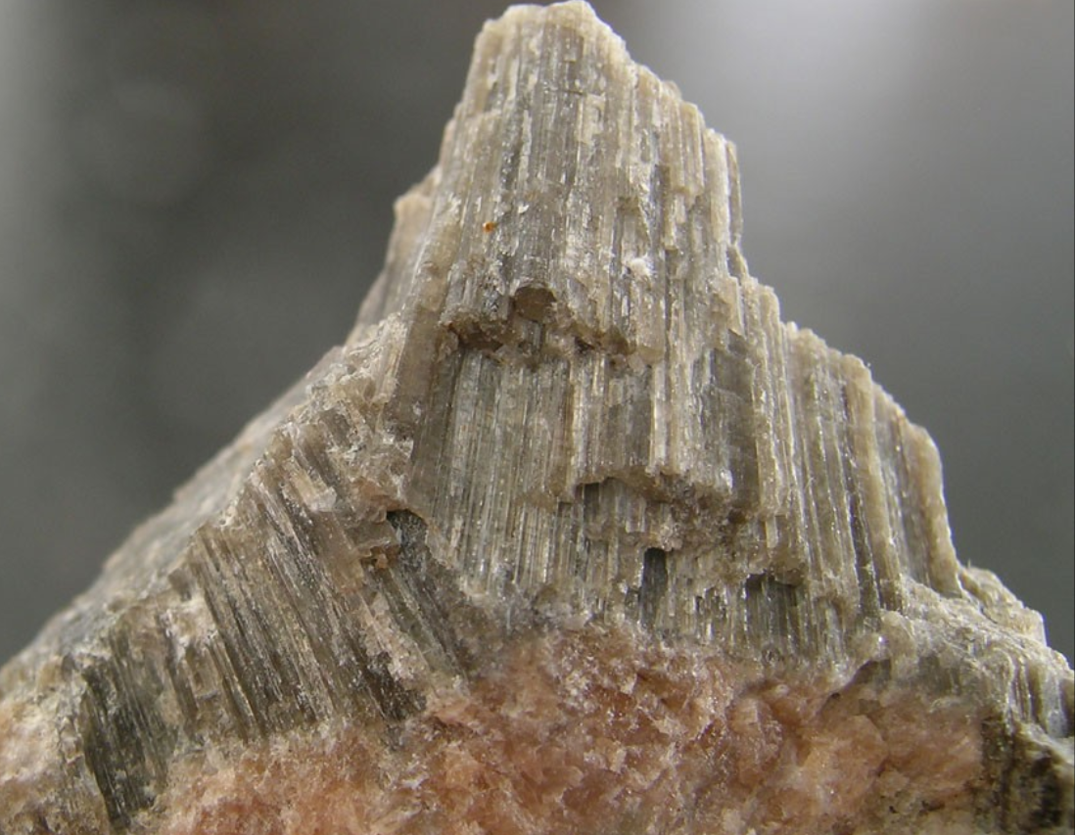
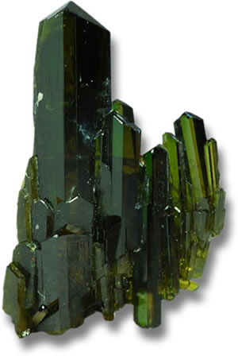
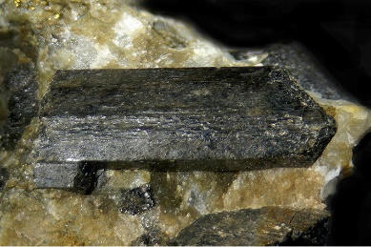
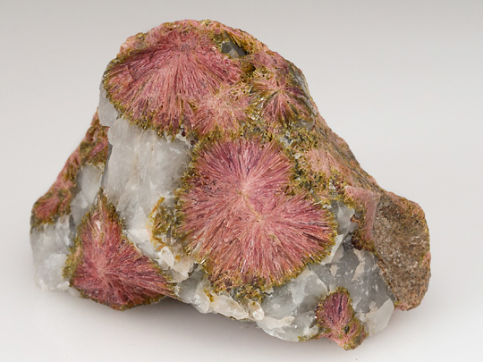
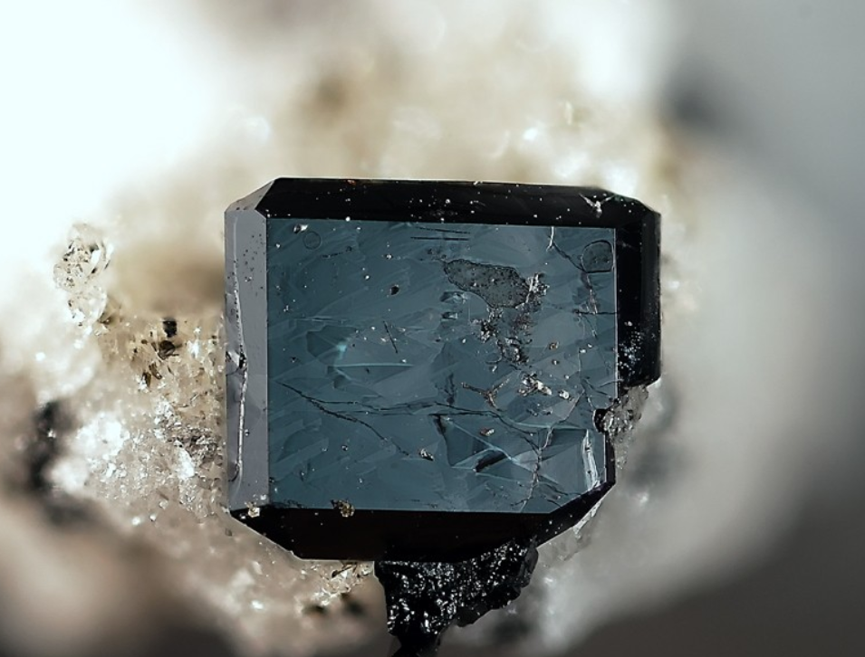
8b. Sorosilikáty – sk. epidotu
chemické složení:
Epidot: Ca₂(Fe,Al)Al₂(SiO₄)(Si₂O₇)O(OH)
Clinozoisit: Ca₂AlAl₂(SiO₄)(Si₂O₇)O(OH)
Allanit: (REE,Ca,Y)₂(AlFe)₃(SiO₄)(Si₂O₇)O(OH)
Fyzikální vlastnosti:
Hustota od 3,3 (czo) přes 3,5 (ep) po 3,8 (all) g/cm³, Barva – bezbarvý, šedozelený (czo), zelený až černozelený (ep), hnědý, černohnědý, černý (all), vzácně růžový (příměs Mn v czo – varieta thullit), Štěpnost – dokonalá dle 001 (ep, czo) a nevýrazná u all, lesk matný až skelný, smloný (all), neprů-hledný (all) až průsvitný, průhledný (ep, czo), Tvrdost 7 dle Mohsovy stupnice, nemagnetický, vryp šedavý, hnědavý.
Krystalochemie:
Minerály krystalují v monoklinické s., odd. prismatické. Proměnlivé složení (Al/Fe³⁺), resp. Ca/REE u all, někdy příměs Mg, (epi, all), Mn, Sr (epi, czo), Th (all), vzácně i Pb (epi.)
Vzhled v přírodě:
V přírodě nejč. tabulkovité až sloupcovité krystaly, radiálně paprsčité nebo zrnité agregáty. V magm. h. vzácně epi, v pegmatitech běžně all, jinak v metamorfitech (skarny – epi-all, erlány epi-czo), alpské žíly (epi-czo), součást sekundárních asociací po bazických plagioklasech (epi-czo).

Slide 14
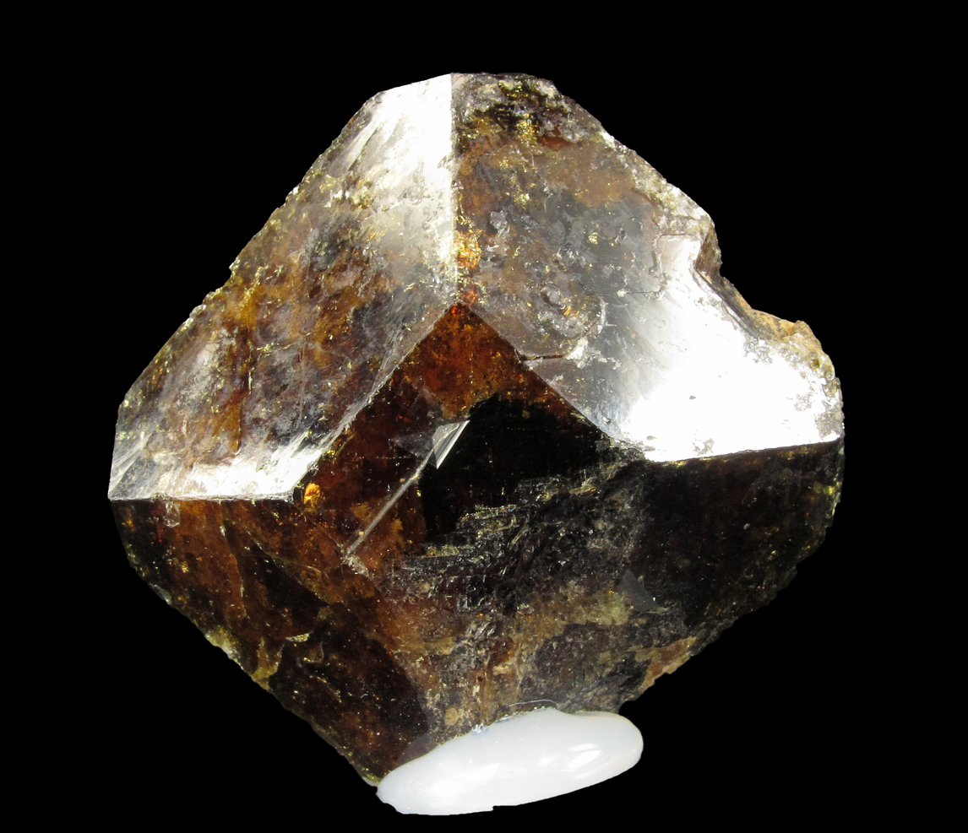
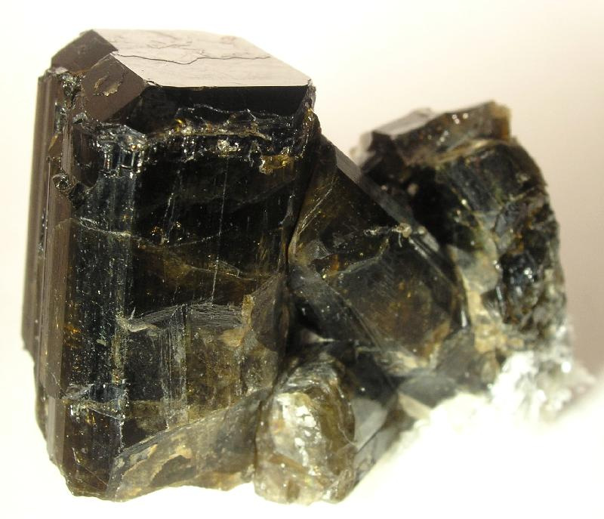
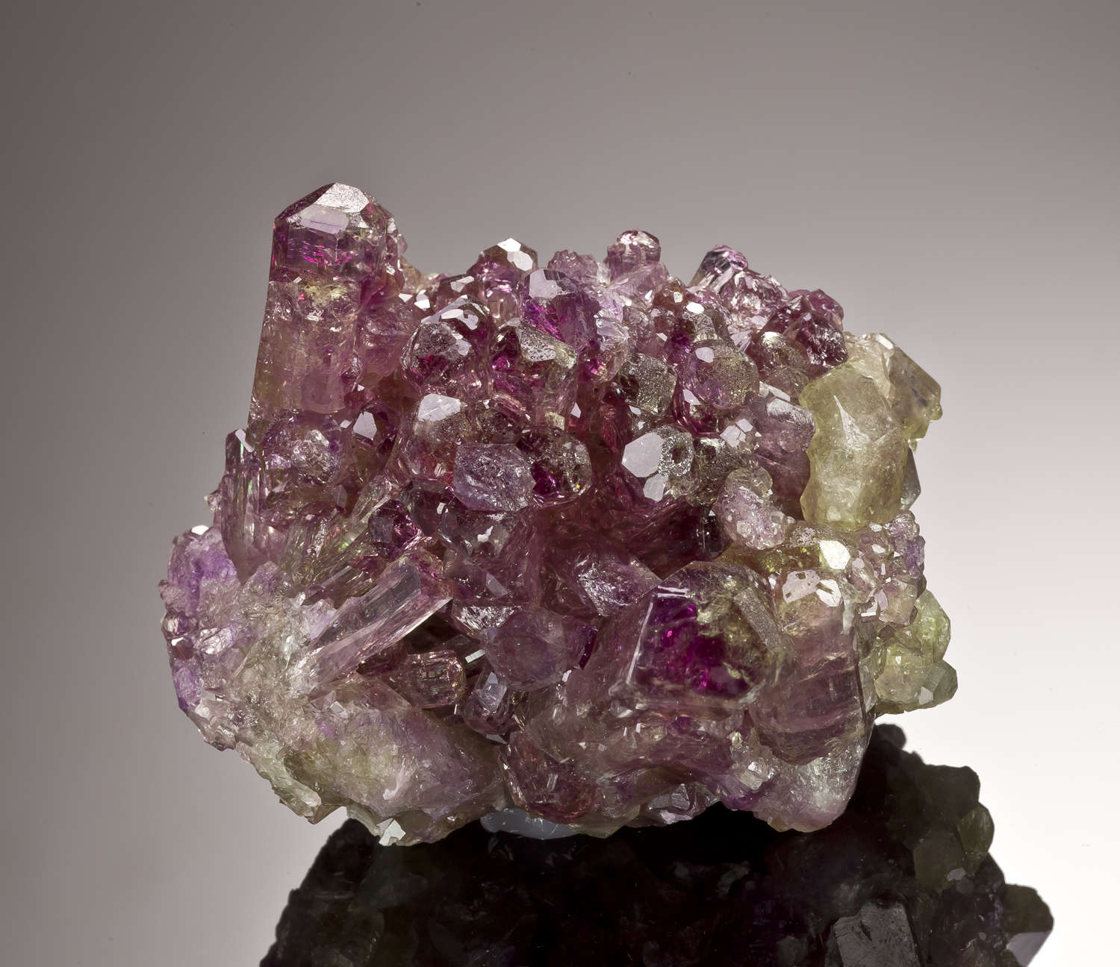
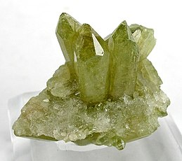
8b. Sorosilikáty – vesuvian
chemické složení: Ca₁₀Mg₂Al₄(SiO₄)₅(Si₂O₇)₂(OH)₄
Fyzikální vlastnosti:
Hustota kolem 3,4 g/cm³, Barva – šedohnědý, hnědý, červený, hnědozelený, vzácně fialový (příměs Mn), výrazně zelený (příměs Cr), Štěpnost – nevýrazná, lesk matný až skelný, neprůhledný až průsvitný, vzácně průhledný, Tvrdost 6,5 dle Mohsovy stupnice, nemagnetický, vryp bílý.
Krystalochemie:
Minerály sk. vesuvianu krystalují v tetragonální s., odd. dipyramidální. Proměnlivé chem. složení (Al/Fe/Mg), často příměs Ti, Mn, F, vzácně Na, Cr, B., některé pozice zčásti vakantní.
Vzhled v přírodě:
V přírodě vázán zejména na kontaktní asociace magm.hornina - Ca-bohatý sediment (erlány, mramory, méně skarny). Zrnité agregáty s epidotem, kalcitem, křemenem, diopsidem apod. Běžně krystaly sloupcovitého až tabulkovitého habitu s prismaty a dipyramidami.

Slide 15
http://www.pinterest.org
8c. Cyklosilikáty

Slide 16
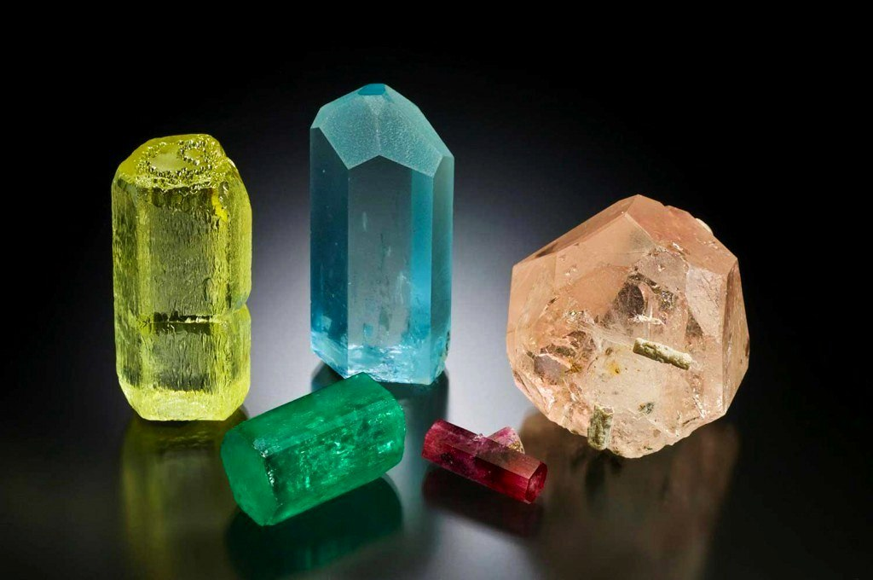
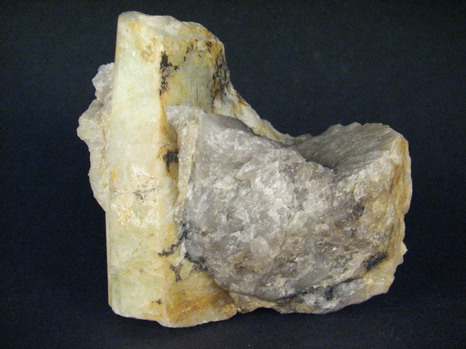
8c. Cyklosilkáty – beryl
chemické složení: Be₃Al₂Si₆O₁₈
Fyzikální vlastnosti:
Hustota kolem 2,8 g/cm³, Barva – bílý, zelený, modrý, žlutavý, vzácně růžový (příměs Cs nebo Mn), výrazně zelený (příměs Cr, V), Štěpnost – nevýrazná, lesk matný až skelný, neprůhledný až průsvitný, průhledný, Tvrdost 8 dle Mohsovy stupnice, nemagnetický, vryp bílý.
Krystalochemie:
Beryl krystaluje v hexagonální s., odd. dihexagonálně dipyramidální. Beryl bývá čistý, běžně s příměsí Fe, Na, Cs, méně často Mg, Li, V, Cr, Mn ad.
Vzhled v přírodě:
Beryl se vyskytuje zejména v pegmatitech (obecný beryl, akvamarín, heliodor, goshenit, morganit) a některých typech ryolitů (růžový beryl) . Běžný je v greisenech, vzácný v hydrotermálních žilách (smaragd). Přechází do náplavů. Tvoří tabulkovité, sloupcovité krystaly s vývojem prismat, dipyramid, někdy jsou krystaly korodované. Často drahokamový.

Slide 17
8c. Cyklosilkáty – cordierit-sekaninait
chemické složení:
Mg₂Al₄Si₅O₁₈ - Fe₂Al₄Si₅O₁₈
Fyzikální vlastnosti:
Hustota 2,65-2,8 g/cm³, Barva – šedý, modrý, modrofialový, zelený, Štěpnost – neštěpný, často dopbrá odlučnost dle báze, lesk matný až skelný, neprůhledný až průsvitný, vzácně průhledný, Tvrdost 7 dle Mohsovy stupnice, nemagnetický, vryp bílý.
Krystalochemie:
Minerály sk. vesuvianu krystalují v tetragonální s., odd. dipyramidální. Proměnlivé chem. složení (Al/Fe/Mg), často příměs Ti, Mn, F, vzácně Na, Cr, B., některé pozice zčásti vakantní.
Vzhled v přírodě:
Cordierit je běžný zejména v metmorfitech s nadbytkem Al (některé typy rul), některých typech kontaktních rohovců, vzácně v granitoidech a pegmatitech, kde naopak převládá sekaninait, často obohacený o Mn, Be, Li, Na. Tvoří zrna nebo sloupcovité krystaly, často více či méně pinitizované (přeměna na směs fylosilikátů a dalších minerálů).

Slide 18
8c. Cyklosilkáty – sk. turmalínu
chemické složení: XY₃Z₆(BO₃)₃(Si₆O₁₈) (OH)₃(F,OH)
X=vakance,Na, Ca, K
Y=Fe, Al, Mg, Ti, Li, Cu, Zn
Z=Al, Fe, Mg, Cr, V
Fyzikální vlastnosti:
Hustota kolem 3-3,3 g/cm³, Barva – bezbarvý, bílý, růžový, zelený, modrý, červený, hnědý, černý, Štěpnost – neštěpný, lesk matný až skelný, neprůhledný, průsvitný, průhledný, Tvrdost 7 dle Mohsovy stupnice, nemagnetický, vryp bílý.
Krystalochemie:
Minerály sk. turmalínu krystalují v trigonální s., odd. ditrigonálně pyramidální. Velmi proměnlivé chemické složení odrážející podmínky vzniku.
Vzhled v přírodě:
Turmalíny se objevují v prostředí s dostatkem B. V magmatických horninách jsou v granitech (skoryl-dravit), pegmatitech (elbait, rossmanit, liddicoatit), v metapelitech (skoryl-dravit), mramorech (dravit-uvit), greisenech (skoryl-dravit), v klastických sedimentech. Tvoří zrna, grafické srůsty s křemenem a nízce až dlouze sloupcovité krystaly, podélně rýhované, zakončené bází, romboedry, pyramidami.

